Slide 1
COMEX
Desafíos Tributarios y
Reactivación Económica
Octubre 2020
Diego Macera Poli
Gerente General IPE

Slide 2
En los últimos años, el IGV y el impuesto a la renta han concentrado el 82% de los ingresos tributarios del gobierno general.
Tamaño de los ingresos tributarios del gobierno general* según concepto de ingresos,
promedio 2015-2019
(en porcentaje del total de ingresos tributarios sin devoluciones)
*Compuesto por el gobierno central y los gobiernos locales.
**Incluye ITF, ITAN, amnistías y regularizaciones, multas, impuesto especial a la minería, entre otros.
Fuente: BCRP

Slide 3
A pesar del crecimiento sostenido del PBI, la presión tributaria casi no ha variado en 25 años y está por debajo de otros países de la región.
Perú: Ingresos tributarios del gobierno central, 1994-2019
(en porcentaje del PBI)
Fuente: BCRP

Slide 4
Un determinante de la baja presión tributaria es la informalidad laboral, que ha variado muy poco en la última década y es mayor a la que corresponde a su nivel de PBI per cápita.
Perú: Fuerza laboral en situación de informalidad,
2008-2019
(en porcentaje de la PEA ocupada)
Informalidad laboral según PBI per cápita*
*/ Informalidad laboral: últimas cifras disponibles para cada país (más antigua de 2008). PBI per cápita del año 2017.
Fuente: OIT, Banco Mundial.
Fuente: INEI-ENAHO.

Slide 5
Un segundo determinante es la estructura empresarial concentrada en microempresas (95% de todas las empresas formales). La diferencia en productividad entre micro y grandes empresas es menor en países más ricos.
Productividad del trabajador según tamaño de empresa
(índice, Gran Empresa = 100)
Ratio de productividad microempresa-gran empresa en países de la OCDE
(en % respecto a la productividad de una gran empresa*)
*Microempresa definida como aquella de 1-9 trabajadores. Gran empresa definida como aquella de 250 o más trabajadores.
Fuente: OCDE, Chacaltana.
Fuente: Chacaltana (2008)

Slide 6
Hay diversos regímenes especiales de impuesto a la renta según el tamaño de ventas de las empresas. Por su parte, el IR para trabajadores es progresivo, pero tiene un tramo inafecto por deducciones alto.
Esquema tributario del IR de tercera categoría en Perú
Esquema tributario del IR de cuarta y quinta categoría en el Perú
Régimen | Tamaño | Base imponible | Pago
RUS | Hasta S/ 72 mil de ventas anuales | Monto fijo | Mínimo de S/ 240 y máximo de S/ 600
RER | Hasta S/ 525 mil en ventas anuales | Ventas | 1.5%
RMT | Hasta 1,700 UIT de ventas anuales | Utilidades netas | 10% hasta 15 UIT
 |  |  | 29.5% sobre el exceso de 15 UIT
Régimen General | No hay | Utilidades netas | 29.5%
Ingresos brutos anuales
7 UIT (S/ 29,400)*
Ingresos netos anuales
Ingresos netos anuales
Tramos | Tasa
Hasta 5 UIT | 8%
De 5 a 20 UIT | 14%
De 20 a 35 UIT | 17%
De 35 a 45 UIT | 20%
Más de 45 UIT | 30%
Impuesto a la renta
*Deducción adicional de 20% de los ingresos anuales para trabajadores independientes (cuarta categoría).
Fuente: SUNAT.
Fuente: SUNAT.

Slide 7
Como resultado, la recaudación se concentra en pocos contribuyentes. Según SUNAT, de las grandes empresas, 280 empresas eran consideradas Top y Megas. Solo estas empresas representaron el 42% de la recaudación total por impuesto a la renta de tercera categoría.
Contribuyentes según tamaño de empresa, 2017
(en porcentaje del total de contribuyentes)
Impuesto a la renta de tercera categoría y regularización* según tamaño de contribuyente, 2015 – 2017
(en porcentaje del total recaudado)
De los cuales, según SUNAT,
280 contribuyentes son considerados top y megas
Grandes
2.4%
Medianas
0.2%
Régimen tercera categoría
Pequeñas
4.5%
RMT
RER & RUS
Micro
94.8%
*/ No se considera la recaudación por
Microempresas.
Fuente: SUNAT
Fuente: MEF y SUNAT

Slide 8
Asimismo, solo pocos trabajadores tributan en el Perú. Según la ENAHO, solo 9 de cada 100 trabajadores pagan IR y tan solo 3 pagan la mitad del IR recaudado por cuarta y quinta categoría. Esto responde a la alta informalidad y el alto tramo inafecto.
¿Qué trabajadores tributan en el Perú?
*Recaudación correspondiente a cuarta y quinta categoría.
Fuente: INEI – ENAHO.

Slide 9
La generación eléctrica se encuentra ya muy cercana a niveles pre pandemia, pero el indicador tiene sesgos.
Generación eléctrica diaria – promedio móvil 7 días*,
1 mar – 30 set 2020

Slide 10
La economía del Perú se encuentra ya con una caída interanual similar a otros países de la región.
Variación de la actividad económica, Ene - Jul 2020 (var. % respecto al mismo mes de 2019)
Fuente: INDEC Argentina, BC de Brasil, BC de Chile, DANE Colombia, INEGI México, INEI

Slide 11
La economía del Perú se encuentra ya con una caída interanual similar a otros países de la región.
Fuente: SUNAT

Slide 12
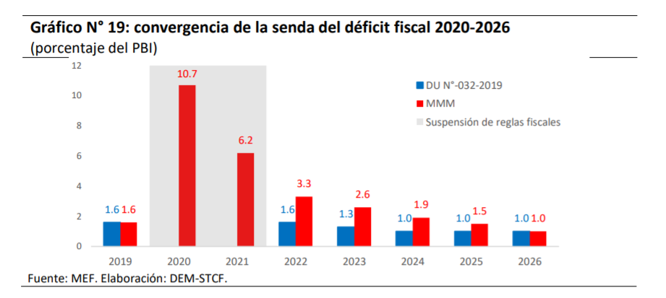
El MMM plantea que el déficit fiscal siga reduciéndose hasta alcanzar 1.5% del PBI en 2025 y 1% del PBI en 2026 y en adelante.

Slide 13
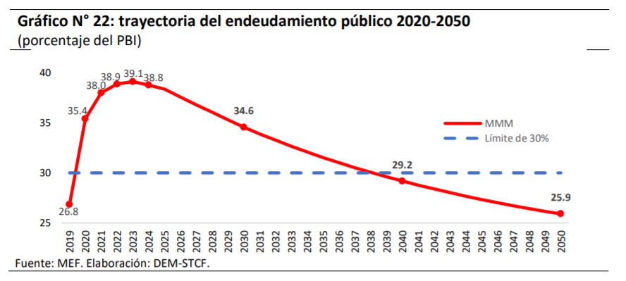
Del 2025 en adelante, se prevé que el ratio de endeudamiento mantenga una trayectoria decreciente explicada por la reducción permanente del déficit fiscal.

